Slide 1
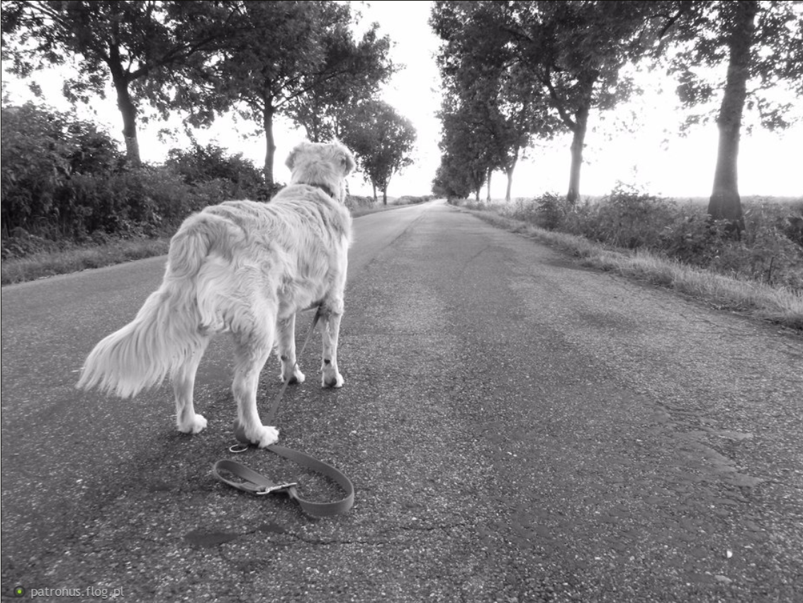
110 000
6 miesięcy
2767

Slide 2

Walczymy o lepsze jutro

Slide 3

Jaki mamy problem?
Chęć adopcji psa jest duszona w zarodku
Zwierzaki w schroniskach czekają długo na nowego właściciela
Traktujemy psy jak zwyczajne przedmioty, które można oddać niezaufanej osobie

Slide 4
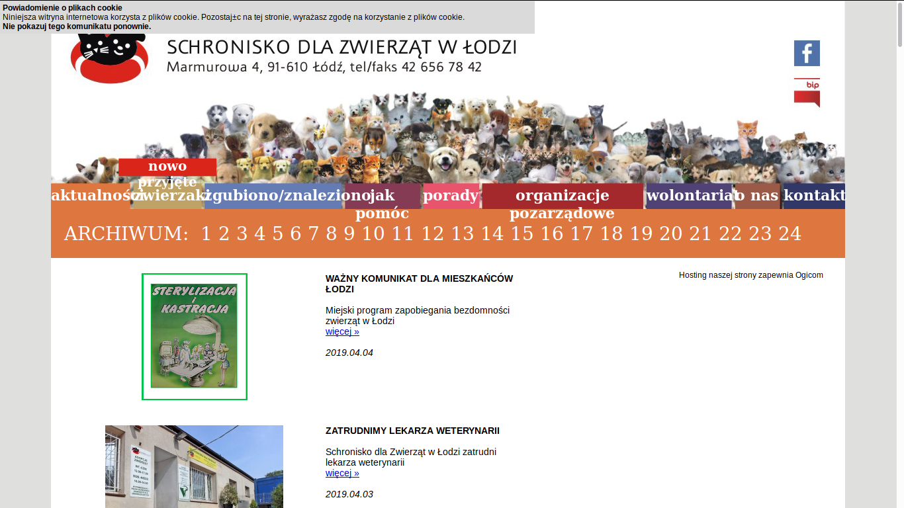
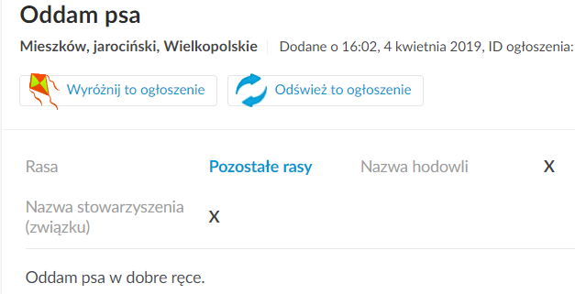
Rozwiązania?
Indywidualne strony schronisk
Ogłoszenia na portalach typu olx.pl

Slide 5
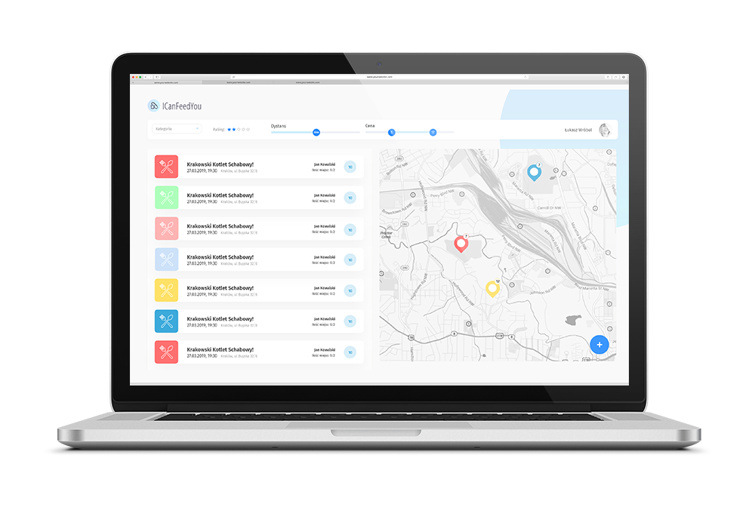
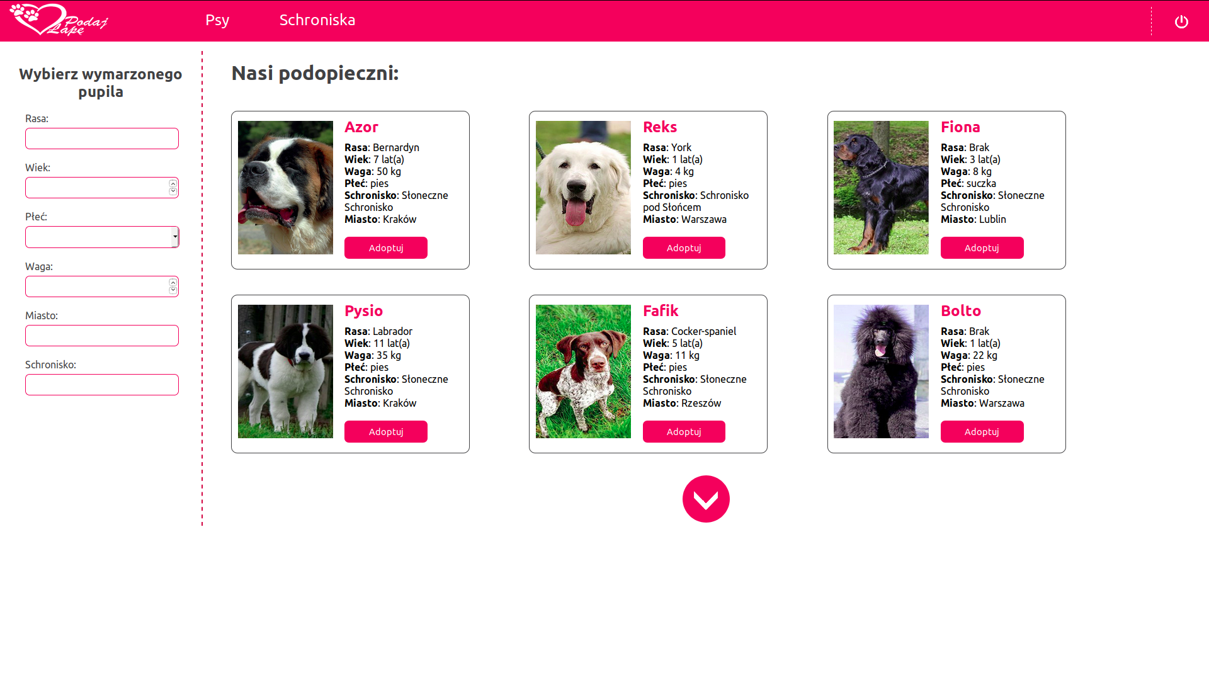

Slide 6


Zapewniamy przejrzystą formę prezentacji zwierząt ze wszystkich schronisk
Ułatwiamy wyszukiwanie wymarzonego zwierzaka
Pozwalamy Ci tworzyć lepsze jutro ☺
Możesz poznać warunki danego schronisku
Masz pewność miejsca
Twoim pieskiem zajmą się wykwalifikowani ludzie
Zmieniasz świadomość ludzi odnośnie zwierząt

Slide 7
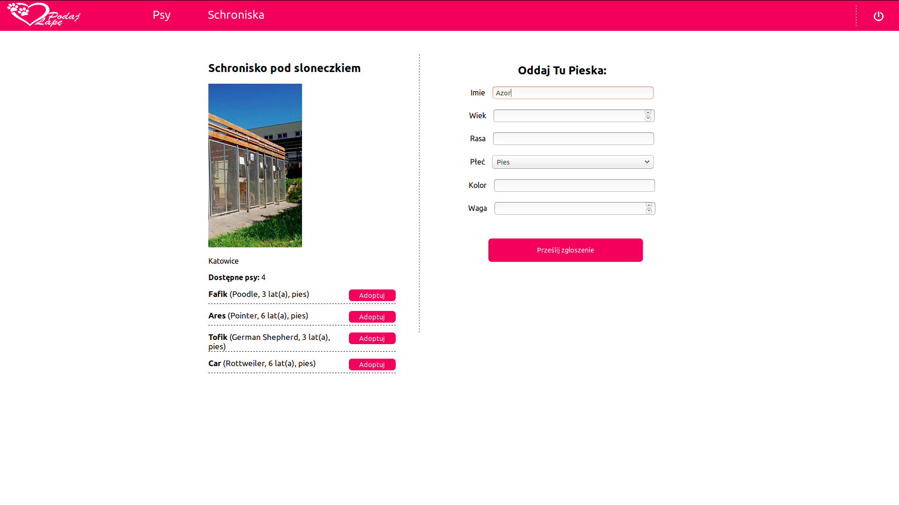

Slide 8





Stack technologiczny?

Slide 9

Stack technologiczny?

Slide 10


Slide 11
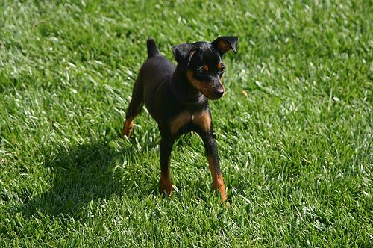

Slide 12
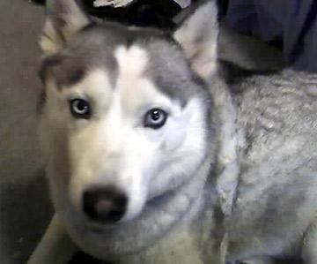

Slide 13
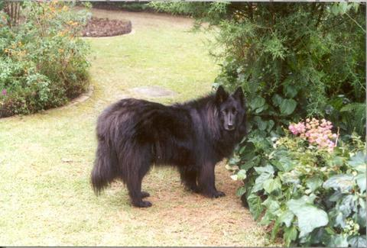

Slide 14
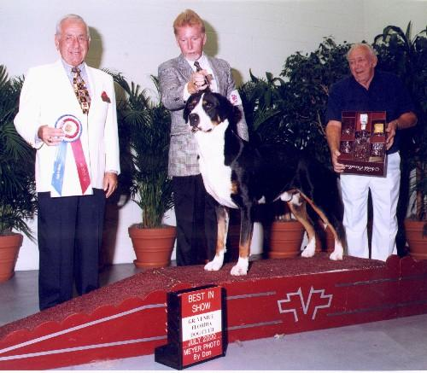

Slide 15
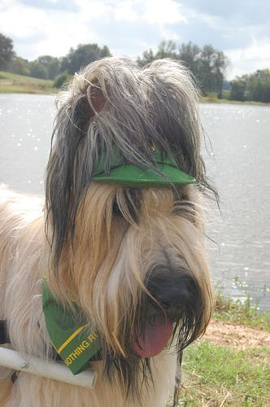

Slide 16
Trzech Jakubów i Łukasz
Dziękujemy ☺

